Slide 1

Муниципальное казенное общеобразовательное учреждение «Средняя школа №1» г. Калача-на-Дону Волгоградской области
Добровольческий (волонтерский) отряд
«Активист»
2019 – 2023 учебный год

Slide 2
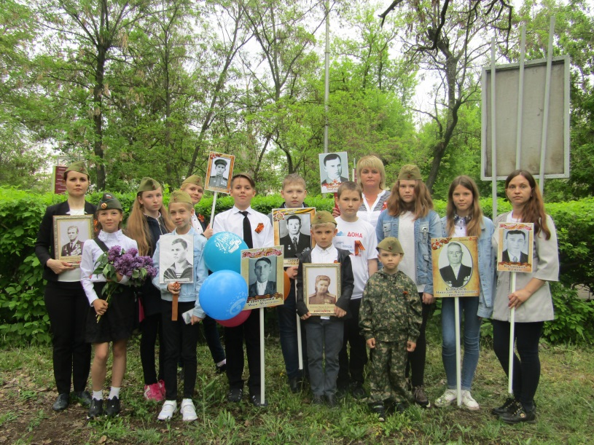
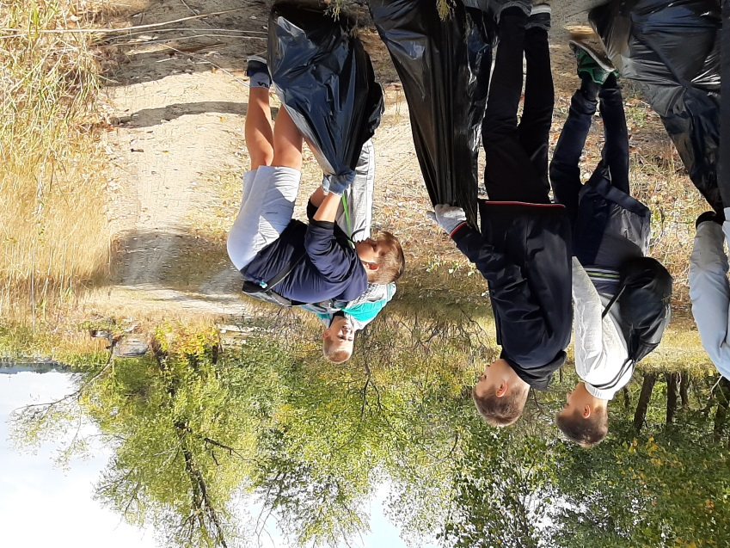
Направление деятельности
Патриотическое
Экологическое

Slide 3
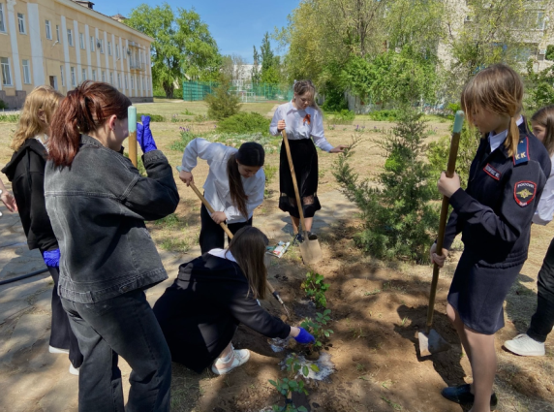
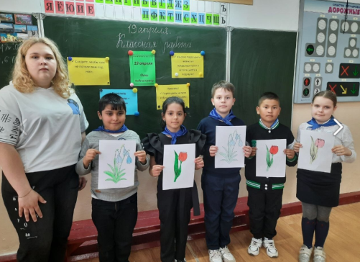
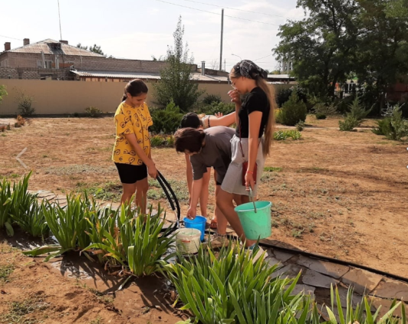
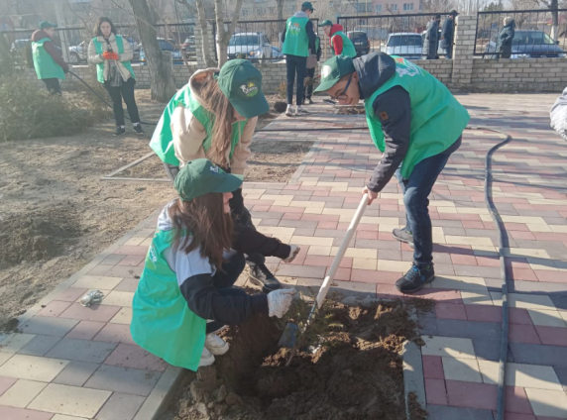
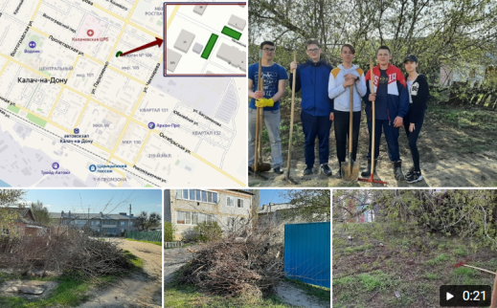
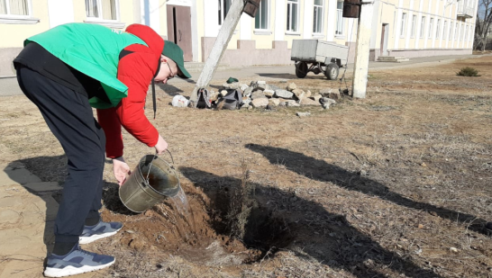
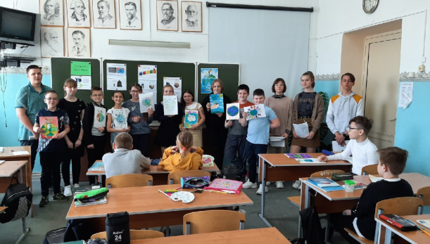
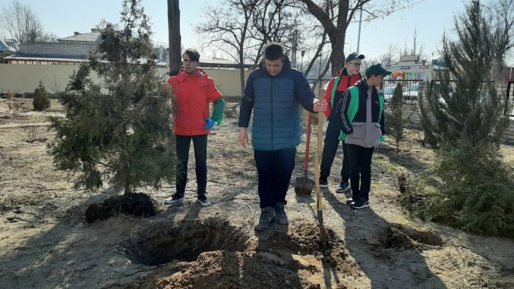
Экологическое направление
Участие в субботнике «Чистый день» (городской)
Участие в экологической игре «Чистые игры: Чистый лес» (районный)
Ежегодные акции «Экологический субботник»
Акция «Классный лес»
Акция «Живи, лес!»
Акции по сбору макулатуры и батареек
Акция «Первоцветы»
Экологические уроки и другие мероприятия

Slide 4
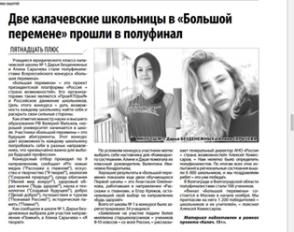
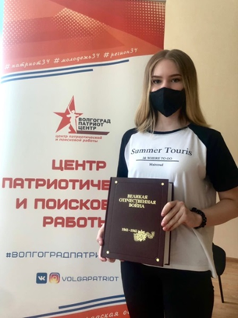

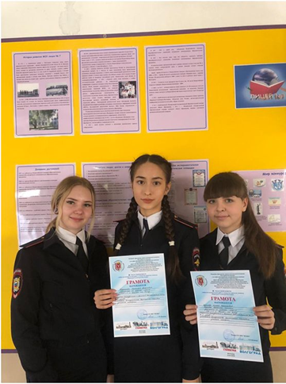
Патриотическое направление
• Всероссийский конкурс «Большая перемена» (федеральный)
• Всероссийский конкурс-фестиваль «Памяти павших будем достойны» (региональный)
• Акция «Альбом Победы» (региональный)
• Конкурс «Царицын-Сталинград-Волгоград» (региональный)

Slide 5
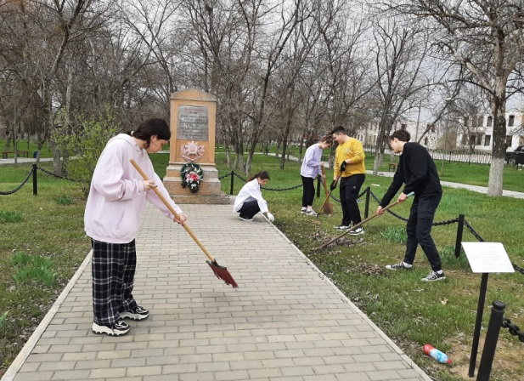
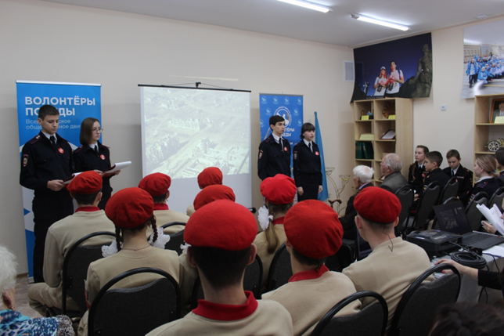
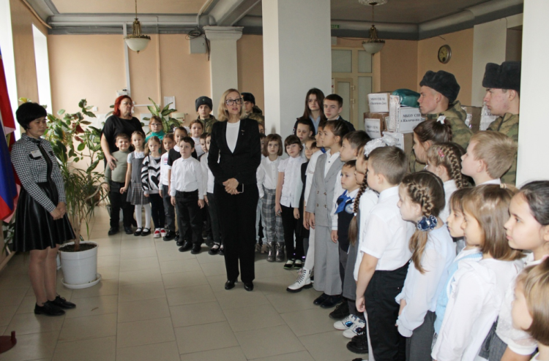
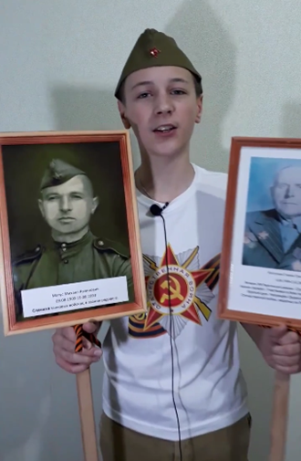
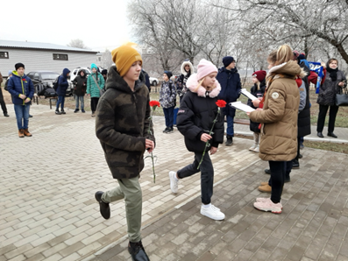
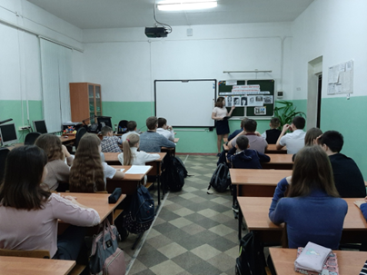
Патриотическое направление
• Акция «Маршрут Победы» (районный)
• Акция «Забота», «Обелиск» (школьный)
• Помощь в организации и проведении Уроков Победы в течение года (школьный)
ZaНаших

Slide 6
